Slide 1
智能协同在三维虚拟实验中的应用
学院：信息工程学院
专业：电子与通信工程
学生：张祥裕
导师：刘东峰教授

Slide 2
选题的背景和意义
主要研究内容
仿真结果展示

Slide 3
选题背景和意义
实现了三维虚拟场景、虚拟角色，提高了虚拟实验的逼真度和人机交互，但是只能独立完成实验
虚拟现实技术不断发展
计算机技术不断发展
资源、空间等受到限制
2D虚拟实验把现实中的实验转移到虚拟环境中
传统实验室
2D虚拟实验室
单机3D虚拟实验室
网络技术不断发展
人机交互变得更好，支持多人协作实验，提高学生的合作能力和兴趣
协同3D虚拟实验室

Slide 4
选题背景和意义
目前的协同实验系统的研究主要集中在以下四个方面：
（1）增加辅助协同实验的手段
（2）增加AR设备使协同实验更加真实
（3）改变协同的形式
（4）协同算法

Slide 5
选题的背景和意义
主要研究内容
仿真结果展示

Slide 6
主要研究内容——常用的协同算法
解决同步问题的算法
帧同步算法(Lockstep)
导航预测算法(Dead Reckoning)
解决并发问题的算法
加锁法
串行化法
令牌环法
“多令牌环”+操作队列法

Slide 7
主要研究内容——三大系统
1 习题管理系统
2 问题答案对训练系统
3 智能协同仿真实验系统

Slide 8
智能协同仿真实验系统——五大功能模块
1 刷脸登录模块
2 聊天室模块
3 智能语音模块
4 智能答疑模块
5 协同习题模块

Slide 9
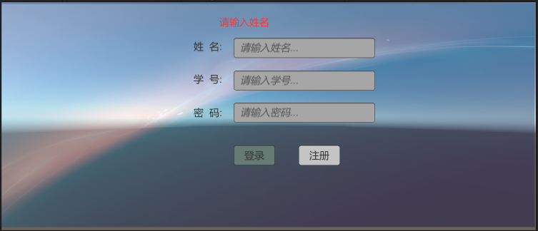
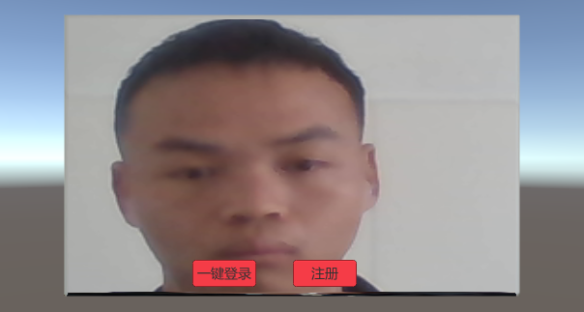
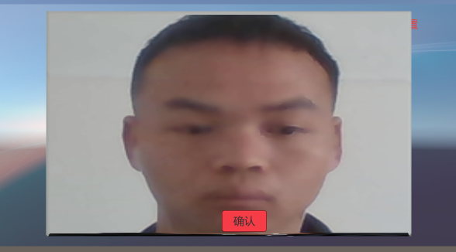
五大功能模块——刷脸登录

Slide 10
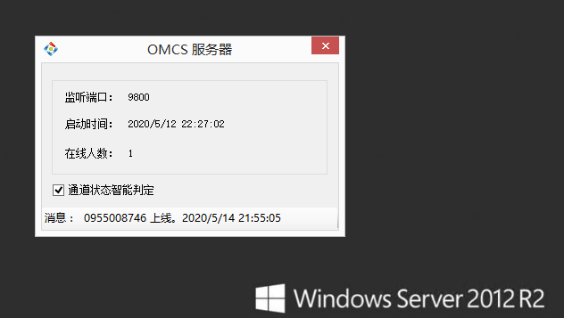
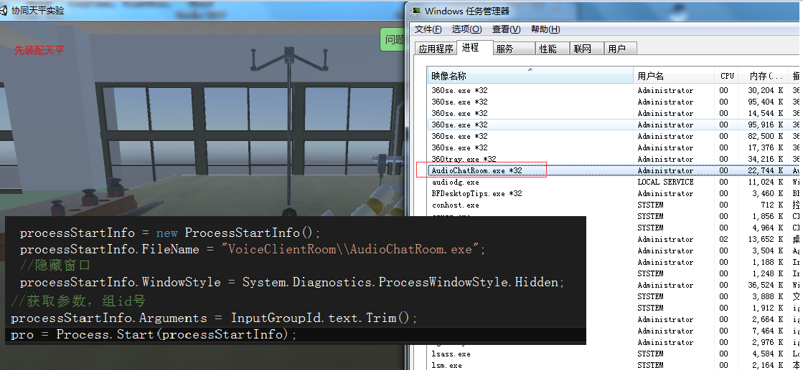
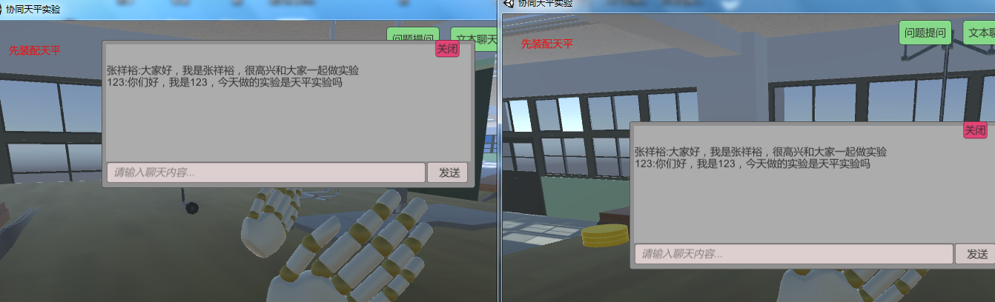
五大功能模块——聊天室

Slide 11
五大功能模块——智能语音
作用：
1 进入系统时，简单介绍欢迎信息和系统信息
2 通过语音的方式指导学生进行登录或者注册操作
3 通过语音的方式朗读习题题目和给出提示

Slide 12
五大功能模块——智能语音

Slide 13
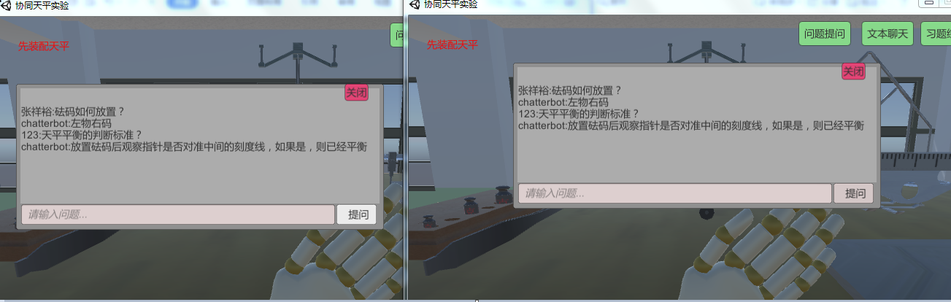
五大功能模块——智能答疑

Slide 14
五大功能模块——协同习题

Slide 15
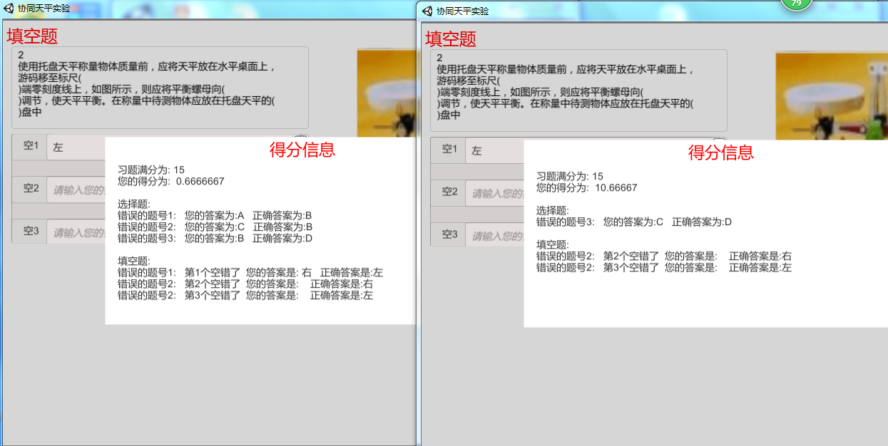
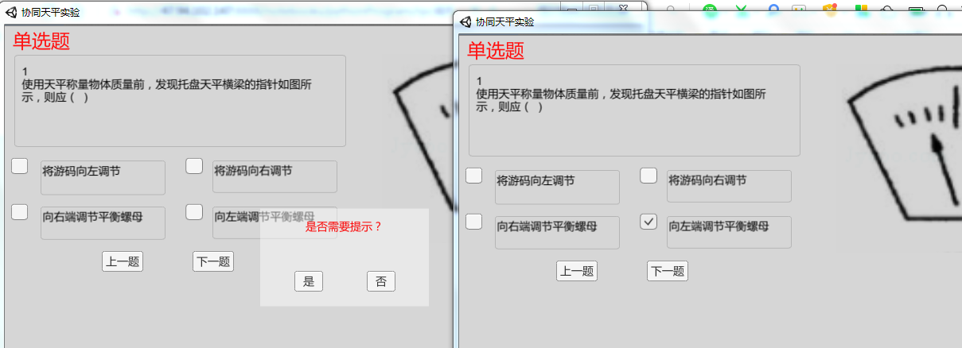
五大功能模块——协同习题

Slide 16
选题的背景和意义
主要研究内容
仿真结果展示

Slide 17
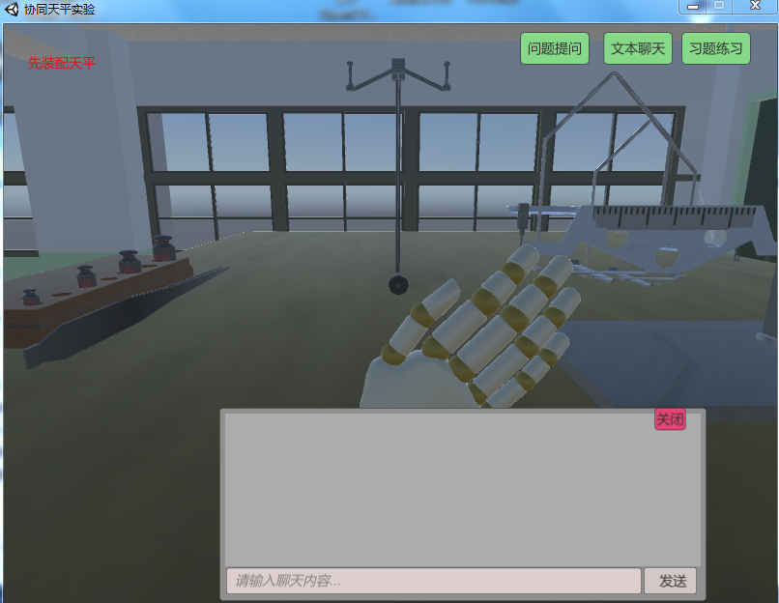
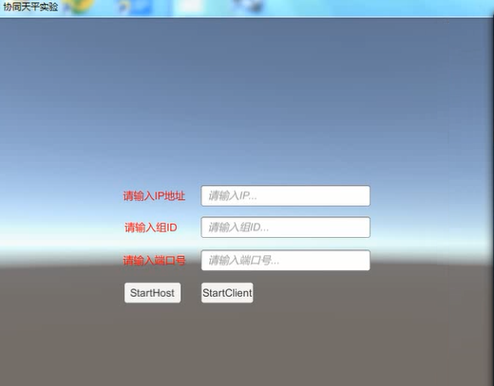
仿真结果展示

Slide 18
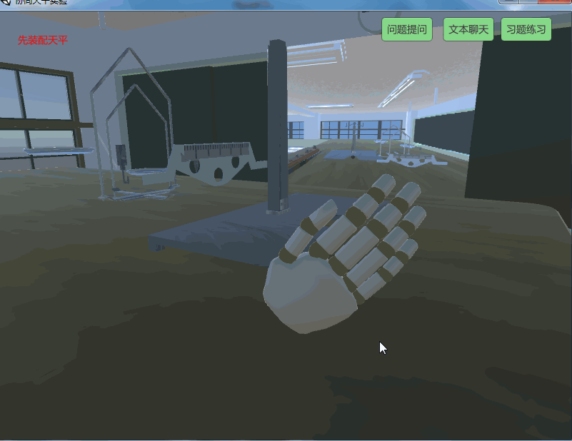
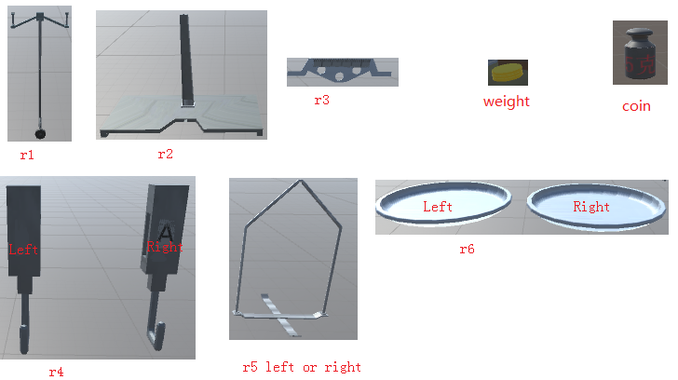
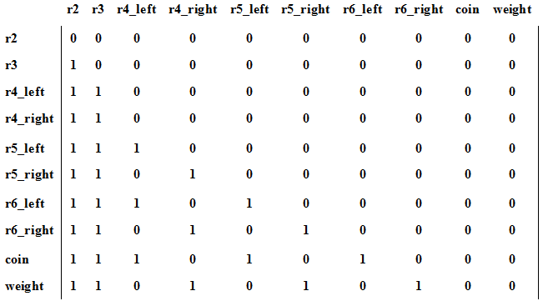
仿真结果展示

Slide 19
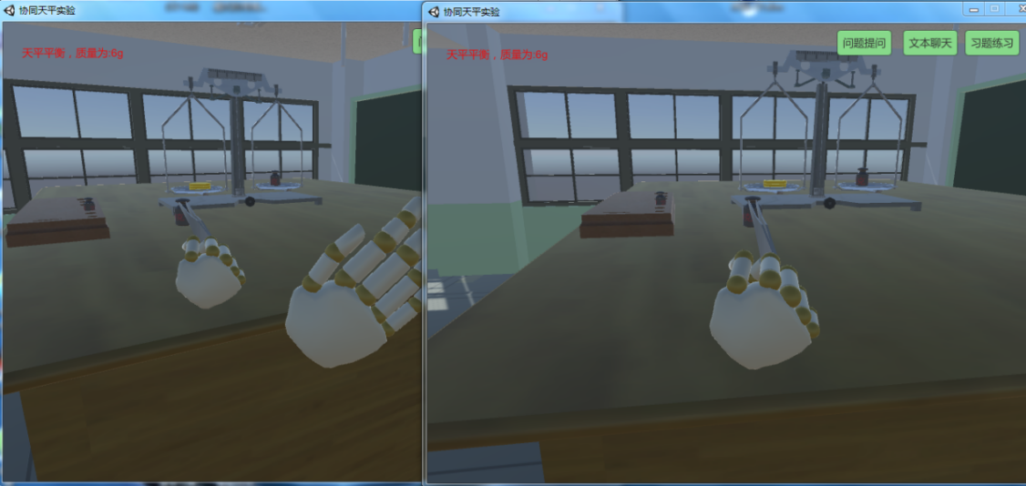
仿真结果展示

Slide 20
仿真结果展示

Slide 21
仿真结果展示
协同仿真系统演示

Slide 22
本论文在刘东峰老师的悉心指导下完成，谨向老师致以最崇高的敬意和衷心感谢！ 感谢各位专家评委！ 感谢各位老师、同学！ 请多提出宝贵意见！请多提出宝贵意见！
谢谢!

